Slide 1


TIN HỌC LỚP 5

Slide 2

ÔN BÀI CŨ

Slide 3

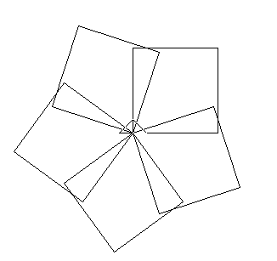
Viết câu lệnh điều khiển rùa vẽ 5 hình vuông theo mẫu:
Repeat 5 [Reapeat 4 [FD 100 RT 90] RT 360/5]
Repeat 5 [Reapeat 4 [FD 100 RT 90] RT 360/5]
Hình vuông

Slide 4
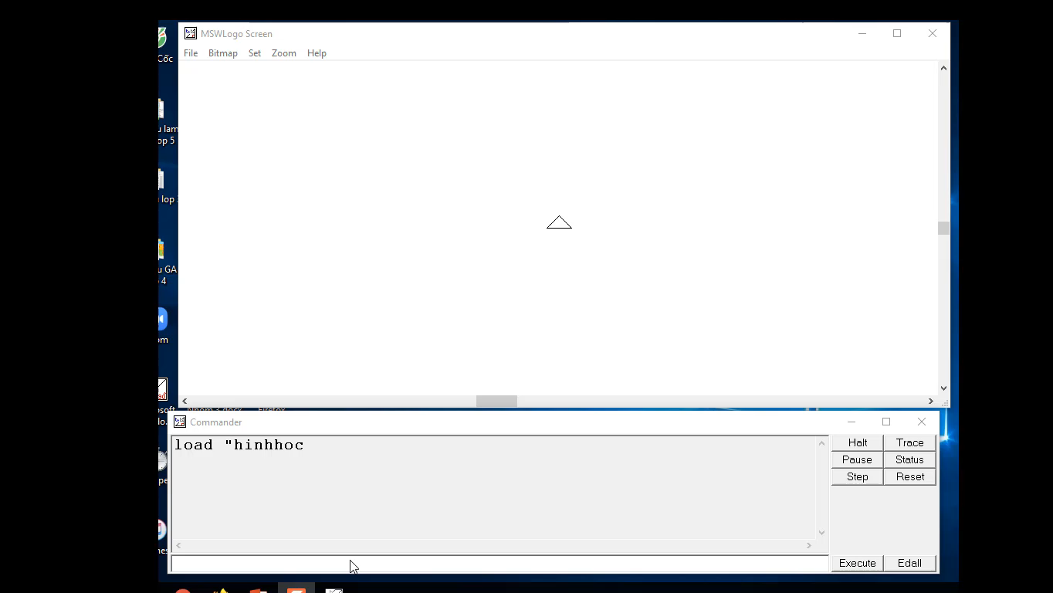

Slide 5
TIN HỌC LỚP 5
CHỦ ĐỀ 4 – THẾ GIỚI LOGO
Bài 3: Thủ tục trong logo
SGK trang 90

Slide 6
YÊU CẦU CẦN ĐẠT
1. Hiểu được khái niệm, cách viết và cách lưu lại thủ tục trong logo.
2. Viết, lưu lại và sử dụng được một thủ tục đã lưu trong logo.

Slide 7
A. Hoạt động cơ bản

Slide 8

1: Thủ tục trong Logo
Dưới đây là hai ví dụ về thủ tục vẽ hình tam giác:
To tamgiac1
FD 100 RT 120
FD 100 RT 120
FD 100 RT 120
End
To tamgiac2
Repeat 3 [FD 100 RT 120]
End
Nêu điểm giống và khác nhau trong hai thủ tục trên?

Slide 9
TT | Câu lệnh | Ý nghĩa câu lệnh | Các thành phần của thủ tục
1 | To tamgiac1 | to là từ bắt đầu Sau to là tên thủ tục (tamgiac1) do em tự đặt | Đầu thủ tục
2 | FD 100 RT 120 FD 100 RT 120 FD 100 RT 120 | Các câu lệnh bên trong thủ tục | Thân thủ tục
3 | End | End là từ kết thúc thủ tục | Kết thúc thủ tục

Slide 10
Một thủ tục gồm có 3 phần:
to <Tên thủ tục> | Đầu thủ tục
<các câu lệnh trong thân thủ tục> | Thân thủ tục
end | Kết thúc thủ tục

Slide 11

Chú ý <tên thủ tục>:
Viết liền (không có dấu cách), viết không dấu tiếng Việt. Tên có thể kết hợp giữa chữ cái và chữ số, có ít nhất một chữ cái.
- Nên đặt tên cho thủ tục sao cho gợi mở, dễ nhớ.
Ví dụ: hinhvuong, tamgiac, tamgiac1, …

Slide 12
Em hãy đặt tên cho thủ tục vẽ một hình tam giác.
Gợi ý: TamGiac, hoặc Tamgiac, hoặc tamgiac, hoặc HinhTamgiac,….

Slide 13
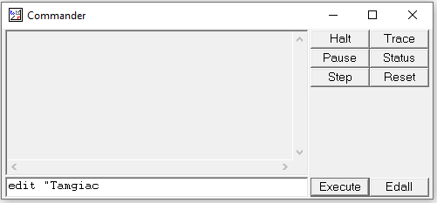
2: Cách viết một thủ tục trong Logo
Các bước để viết thủ tục:
Bước 1: Gõ lệnh edit "Tamgiac trong ngăn gõ lệnh rồi nhấn phím Enter

Slide 14
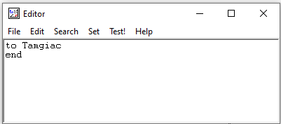
2: Cách viết một thủ tục trong Logo
Các bước để viết thủ tục:
Xuất hiện cửa sổ soạn thảo
Các lệnh có sẵn:
to Tamgiac
end

Slide 15
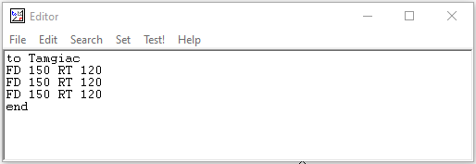
2: Cách viết một thủ tục trong Logo
Các bước để viết thủ tục:
Bước 2: Gõ các lệnh vẽ hình tam giác trong cửa sổ soạn thảo.
Gõ chèn vào các lệnh vẽ hình tam giác

Slide 16
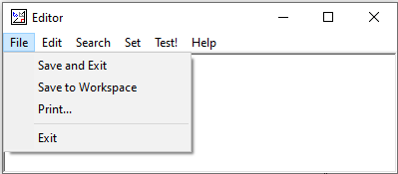
2: Cách viết một thủ tục trong Logo
Các bước để viết thủ tục:
Bước 3: Ghi vào bộ nhớ và đóng cửa sổ soạn thảo.
Nháy vào File rồi chọn Save and Exit

Slide 17
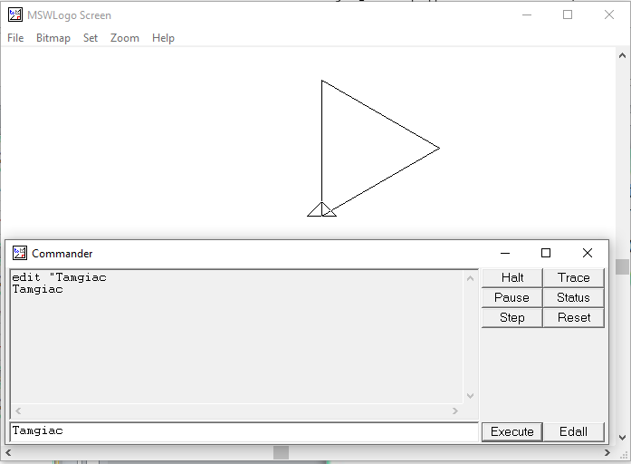
2: Cách viết một thủ tục trong Logo
Thực hiện thủ tục:
Bước 4: Gõ lệnh Tamgiac vào ngăn gõ lệnh rồi nhấn phím Enter. Quan sát kết quả

Slide 18
B. Hoạt động thực hành
(SGK/92) Điền các câu lệnh thích hợp vào chỗ chấm để hoàn thành thủ tục vẽ hình vuông.
to ……………………………………
……………………………………
……………………………………
……………………………………
……………………………………
end
Thực hiện các bước viết thủ tục Hinhvuong để vẽ hình vuông trên máy tính:
to Hinhvuong
fd 200 rt 90
fd 200 rt 90
fd 200 rt 90
fd 200 rt 90
end
Hoặc :
to Hinhvuong
Repeat 4 [fd 200 rt 90]
end
Bước 1: Mở cửa sổ soạn thảo;
Bước 2: Viết các lệnh vẽ hình vuông;
Bước 3: Ghi lại và đóng cửa sổ soạn thảo;
Bước 4: Gõ lệnh Hinhvuong trong ngăn lệnh để thực hiện thủ tục Hinhvuong

Slide 19
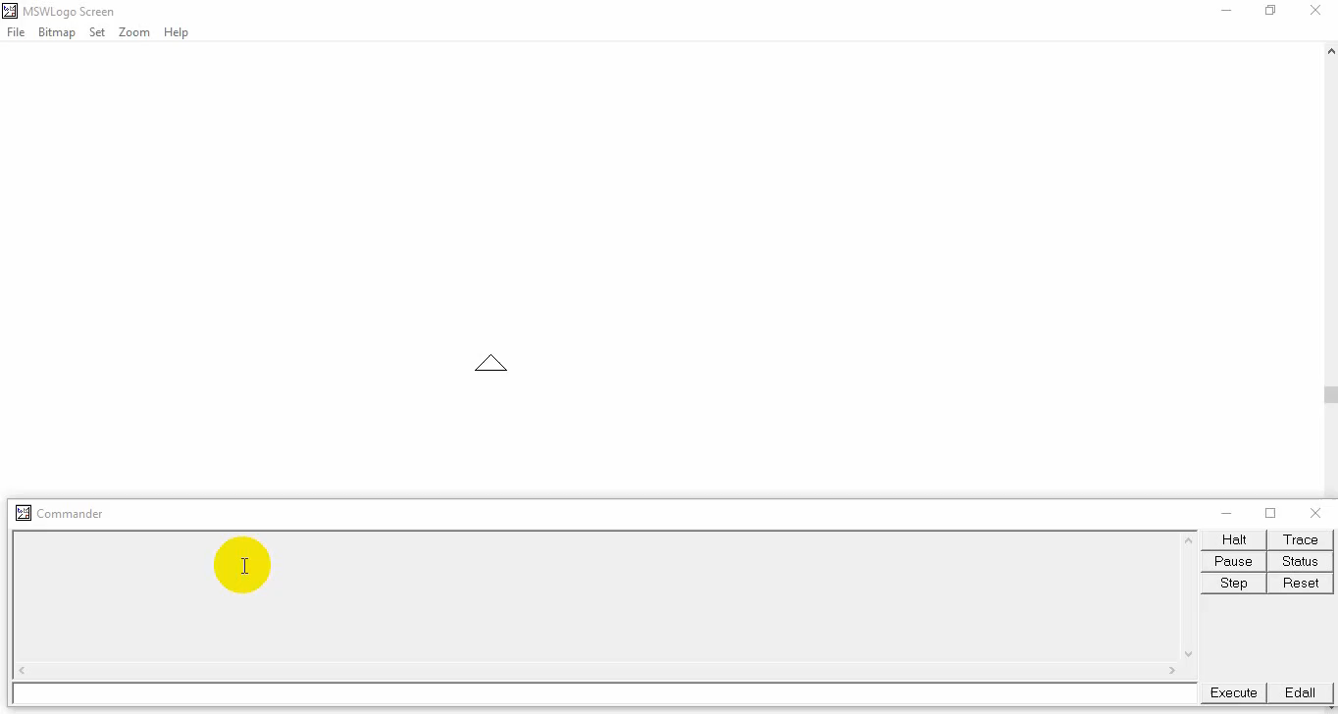

Slide 20
C. Hoạt động ứng dụng, mở rộng
(SGK/93) Thực hiện:
Sử dụng câu lệnh lặp viết thủ tục Hinhchunhat để vẽ hình chữ nhật.
Gõ lệnh Hinhchunhat để thực hiện thủ tục Hinhchunhat vừa viết trên máy tính.

Slide 21
HƯỚNG DẪN THỰC HÀNH
HD1: Viết câu lệnh lặp thích hợp vào vở hoặc SGK để hoàn thành thủ tục Hinhchunhat để vẽ hình chữ nhật.
to Hinhchunhat1
Repeat 2 [fd 200 rt 90 fd 100 rt 90]
end
Hoặc
to Hinhchunhat2
Repeat 2 [fd 100 rt 90 fd 200 rt 90]
end

Slide 22
HƯỚNG DẪN THỰC HÀNH
HD 2: Thực hiện các bước viết thủ tục Hinhchunhat để vẽ hình chữ nhật trên máy tính:
Bước 1: Mở cửa sổ soạn thảo;
Bước 2: Viết các lệnh vẽ hình chữ nhật;
Bước 3: Ghi lại và đóng cửa sổ soạn thảo;
Bước 4: Gõ lệnh Hinhchunhat trong ngăn lệnh để thực hiện thủ tục Hinhchunhat.

Slide 23
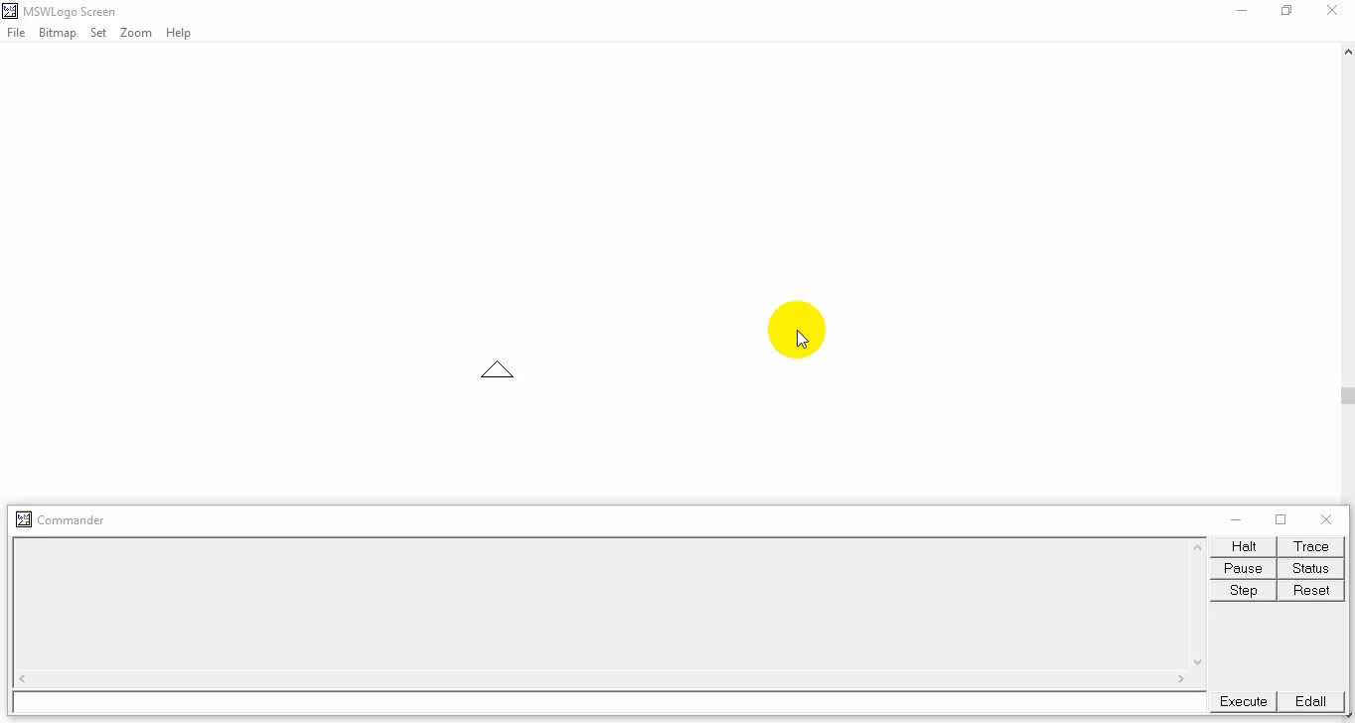

Slide 24
1. Để mở cửa sổ soạn thảo thủ tục, ta dùng câu lệnh: edit “<Tên thủ tục>
GHI NHỚ
2. Một thủ tục gồm 3 phần:
to <Tên thủ tục> | Đầu thủ tục
<các câu lệnh trong thân thủ tục> | Thân thủ tục
end | Kết thúc thủ tục
3. Thực hiện thủ tục bằng cách gõ tên thủ tục trong ngăn gõ lệnh
4. <Tên thủ tục>:
- Do em thự đặt, viết liền, không có dấu, có ít nhất một chữ cái.
- Em nên đặt tên thủ tục sao cho gợi mở và dễ nhớ.

